Slide 1



PENYEWAAN KAMERA

Slide 2

KELOMPOK 9
ELLOK SINTHA MAYDIANA (2213020005)
FEBRIYANTI NUR FADILLAH (2213020037)
ALDI SASONGKO (2213020061)

Slide 3
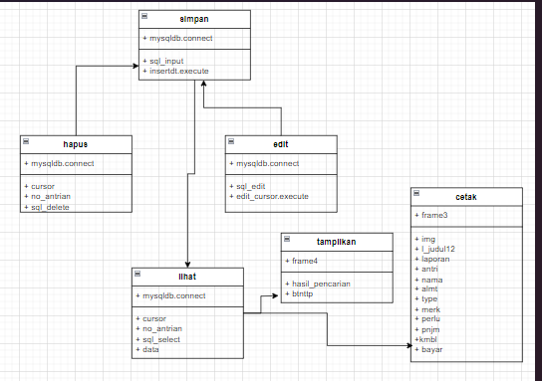





CLASS DIAGRAM
Diagram kelas (class diagram) adalah salah satu jenis diagram yang digunakan dalam pemrograman berorientasi objek untuk menggambarkan struktur statis dari sistem perangkat lunak. Diagram kelas menampilkan kelas-kelas yang ada dalam sistem, hubungan antara kelas-kelas tersebut, serta atribut dan metode yang dimiliki oleh setiap kelas.
Diagram kelas membantu para pengembang perangkat lunak untuk memvisualisasikan struktur keseluruhan dari sistem

Slide 4
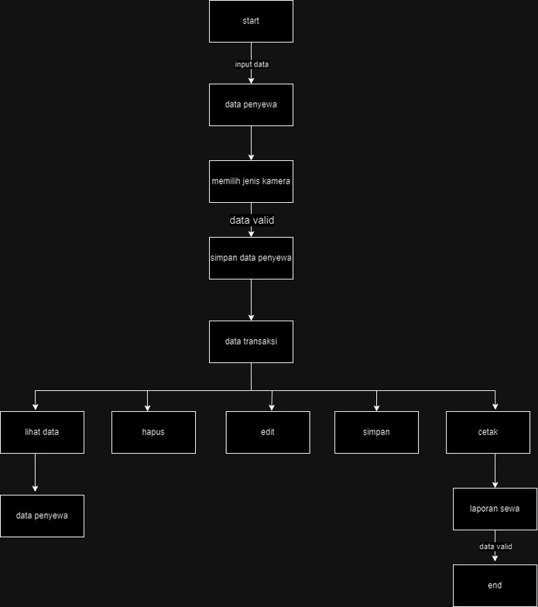
FLOWCHART
Flowchart adalah representasi grafis dari urutan langkah-langkah dalam sebuah proses atau sistem. Dalam diagram ini, langkah-langkah direpresentasikan dengan simbol-simbol grafis yang terhubung secara berurutan, membentuk aliran atau "flow" dari satu langkah ke langkah berikutnya.
Flowchart membantu untuk memvisualisasikan proses secara sistematis, memudahkan pemahaman dan analisis mengenai bagaimana suatu sistem

Slide 5
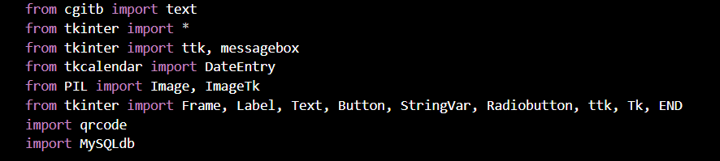
LIBRARY
cgitb.text: Modul ini biasanya digunakan untuk menampilkan informasi traceback atau jejak eksekusi saat terjadi kesalahan dalam program Python. Namun, dalam contoh yang Anda berikan, modul ini disertakan tetapi tidak digunakan secara eksplisit.
tkinter: Ini adalah modul standar Python yang digunakan untuk pembuatan antarmuka grafis pengguna (GUI).
tkcalendar: Ini adalah pustaka tambahan yang menyediakan widget kalender untuk digunakan dalam aplikasi Tkinter.
PIL (Python Imaging Library): Sekarang dikenal sebagai pillow, ini adalah pustaka yang umum digunakan untuk memanipulasi gambar dalam Python.
qrcode: Modul ini digunakan untuk membuat kode QR.
MySQL: Ada kemungkinan terjadi kesalahan penulisan. Sepertinya Anda bermaksud menggunakan modul untuk berinteraksi dengan MySQL database. Modul yang tepat untuk ini biasanya adalah mysql-connector-python atau pymysql.
Press the "/" key and look for the draw tool to create your wires.

Slide 6
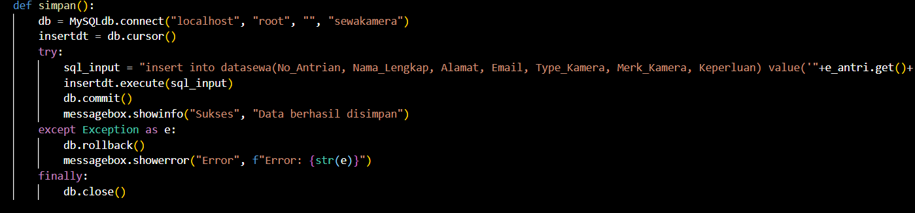
DEF SIMPAN
Fungsi simpan(): dipanggil ketika suatu aksi (seperti klik tombol simpan) dilakukan dalam antarmuka pengguna.
Koneksi ke Database: Pertama, kode membuka koneksi ke database MySQL menggunakan modul MySQLdb dengan parameter host (localhost), username (root), password kosong (""), dan nama database (sewakamera).
Cursor: Setelah koneksi berhasil dibuat, cursor database (insertdt) dibuat untuk mengeksekusi perintah SQL.
Perintah SQL: Baris sql_input adalah string yang berisi perintah SQL untuk memasukkan data ke dalam tabel datasewa di database sewakamera. Nilai-nilai yang diambil dari field-field dalam antarmuka pengguna seperti e_antri, e_nama, e_almt, dan sebagainya dimasukkan ke dalam perintah SQL ini.
Eksekusi SQL: Perintah SQL dieksekusi menggunakan insertdt.execute(sql_input).
Commit dan Rollback: Jika eksekusi berhasil, perubahan dikonfirmasi (db.commit()) ke dalam database. Namun, jika ada kesalahan (Exception), maka transaksi tersebut dibatalkan (db.rollback()).
Pesan Sukses atau Error: Setelah operasi selesai, akan muncul kotak pesan (messagebox) untuk memberi tahu pengguna apakah operasi penyimpanan berhasil atau ada error dalam proses tersebut.
Penutup Koneksi: Terakhir, koneksi ke database ditutup dengan db.close() dalam blok finally. Ini dilakukan agar sumber daya terkait dengan koneksi database dapat dibebaskan setelah selesai digunakan.
Press the "/" key and look for the draw tool to create your wires.

Slide 7
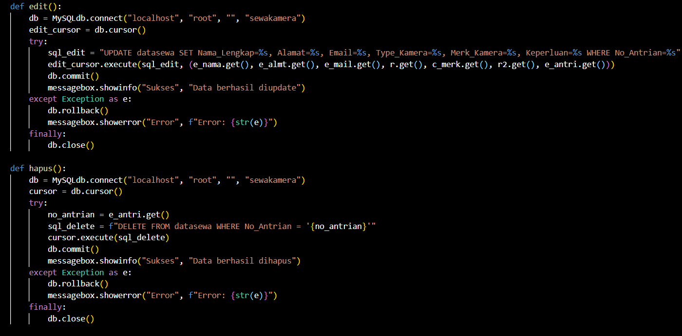
DEF EDIT DAN HAPUS
Kedua fungsi tersebut berinteraksi dengan elemen-elemen antarmuka pengguna (seperti e_nama, e_almt, e_mail, r, c_merk, r2, e_antri) untuk mendapatkan nilai yang akan dimasukkan, diupdate, atau dihapus dari database.

Slide 8
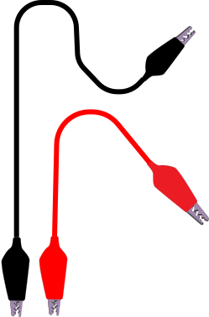
DEF EDIT DAN HAPUS
penjelasan codingan
Fungsi edit() bertugas untuk melakukan operasi pembaruan (UPDATE) data dalam tabel datasewa.
Pertama-tama, kode membuka koneksi ke database MySQL dan membuat cursor untuk melakukan operasi pada database.
Kemudian, terdapat perintah SQL sql_edit yang merupakan perintah UPDATE untuk memperbarui data sesuai No_Antrian tertentu.
edit_cursor.execute(sql_edit, (e_nama.get(), e_almt.get(), e_mail.get(), r.get(), c_merk.get(), r2.get(), e_antri.get())) menjalankan perintah SQL dengan nilai-nilai yang diambil dari elemen-elemen antarmuka pengguna.
Jika pembaruan berhasil, perubahan dikonfirmasi (db.commit()). Jika terjadi kesalahan, transaksi dibatalkan (db.rollback()).
Terakhir, koneksi ke database ditutup dengan db.close().
Fungsi hapus() bertugas untuk menghapus data dari tabel datasewa berdasarkan No_Antrian tertentu.
Mirip dengan fungsi edit(), fungsi ini juga membuka koneksi ke database MySQL, membuat cursor, dan mengeksekusi perintah SQL (dalam hal ini, DELETE) untuk menghapus data sesuai dengan No_Antrian yang diperoleh dari antarmuka pengguna.
Jika operasi hapus berhasil, perubahan dikonfirmasi (db.commit()). Jika terjadi kesalahan, transaksi dibatalkan (db.rollback()).
Terakhir, koneksi ke database ditutup dengan db.close().

Slide 9
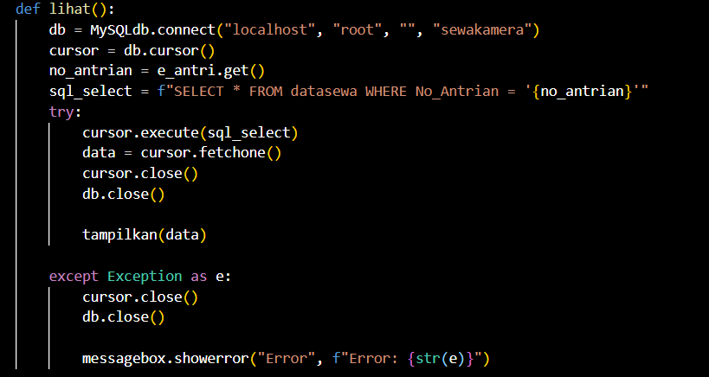
DEF LIHAT
Fungsi lihat() berperan dalam menampilkan data dari tabel datasewa berdasarkan nomor antrian tertentu.
Pertama-tama, fungsi ini membuka koneksi ke database MySQL menggunakan MySQLdb.
Selanjutnya, nomor antrian diperoleh dari elemen antarmuka pengguna dengan menggunakan e_antri.get().
Setelah itu, dibuat sebuah perintah SQL sql_select untuk melakukan SELECT data dari tabel datasewa berdasarkan nomor antrian yang telah diperoleh.
Kemudian, perintah SQL dieksekusi menggunakan cursor.execute(sql_select).
Jika eksekusi berhasil, cursor.fetchone() digunakan untuk mengambil satu baris data yang sesuai dengan kriteria pencarian.
Setelah data diperoleh, koneksi dan cursor ditutup (cursor.close() dan db.close()).
Data yang telah ditemukan kemudian diteruskan ke fungsi tampilkan() untuk ditampilkan di antarmuka pengguna.
Jika terjadi kesalahan pada saat eksekusi query, pesan error akan ditampilkan menggunakan messagebox.showerror().
pastikan Anda telah mendefinisikan fungsi tampilkan() agar dapat menampilkan data yang diterima dari query SQL ke antarmuka pengguna.

Slide 10
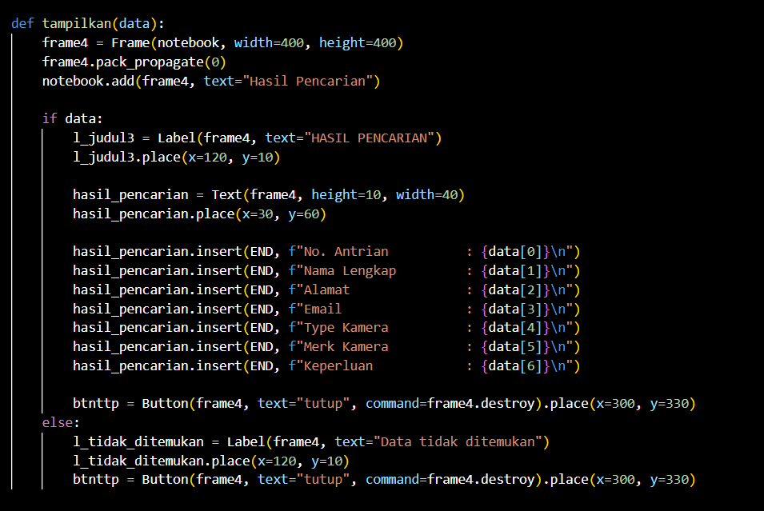
DEF TAMPILAN
Fungsi tampilkan(data) memiliki satu parameter masukan yaitu data, yang seharusnya berisi informasi yang akan ditampilkan di antarmuka.
Pertama, fungsi ini membuat sebuah Frame baru (frame4) di dalam objek notebook (diasumsikan notebook adalah objek Tkinter seperti Tk() atau Toplevel() yang memiliki fungsi .add() untuk menambahkan frame) dengan ukuran 400x400 piksel.
Selanjutnya, fungsi tersebut menambahkan frame yang telah dibuat ke dalam objek notebook dengan teks "Hasil Pencarian".
Fungsi kemudian melakukan pemeriksaan kondisional (if data:) untuk memastikan bahwa data yang diterima tidak kosong (None).
Jika data tidak kosong, fungsi akan membuat label judul ("HASIL PENCARIAN") di frame4 dan menampilkan informasi dari data ke dalam sebuah Text dengan tinggi 10 baris dan lebar 40 karakter.
Setiap informasi yang ada dalam data dimasukkan ke dalam hasil_pencarian menggunakan hasil_pencarian.insert().
Jika data kosong (tidak ada hasil pencarian), fungsi akan menampilkan label "Data tidak ditemukan" di frame4.
Baik jika ada hasil pencarian maupun tidak, fungsi ini juga membuat tombol "tutup" yang akan menghapus frame4 saat ditekan.
Fungsi tampilkan() ini bertanggung jawab untuk membuat tampilan hasil pencarian data pada antarmuka pengguna berdasarkan data yang diterima.

Slide 11
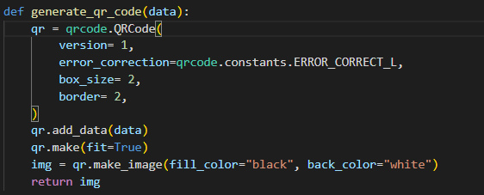
DEF GENERATE
Fungsi ini menerima satu parameter, yaitu data, yang akan menjadi isi dari kode QR yang akan dibuat.
Pertama, objek qr dibuat menggunakan qrcode.QRCode(). Pada saat pembuatan objek, beberapa parameter dikonfigurasi:
version: Menentukan versi dari kode QR yang akan dibuat. Versi 1 adalah ukuran paling kecil, sementara versi yang lebih tinggi menunjukkan ukuran yang lebih besar.
error_correction: Menentukan level koreksi kesalahan. qrcode.constants.ERROR_CORRECT_L adalah level koreksi kesalahan rendah.
box_size: Ukuran satu kotak (square) dalam kode QR.
border: Ketebalan garis pinggiran (border) dari kode QR.
Kemudian, data yang diberikan dimasukkan ke dalam kode QR menggunakan qr.add_data(data).
qr.make(fit=True) digunakan untuk menghasilkan kode QR dengan memfittingkan data ke ukuran terbaik.
Selanjutnya, qr.make_image(fill_color="black", back_color="white") digunakan untuk membuat gambar kode QR dengan warna isi (fill_color) hitam dan latar belakang (back_color) putih.
Akhirnya, gambar kode QR yang telah dibuat dikembalikan sebagai hasil dari fungsi tersebut.
Fungsi ini merupakan implementasi sederhana untuk membuat kode QR dari sebuah teks/data tertentu menggunakan modul qrcode di Python.

Slide 12
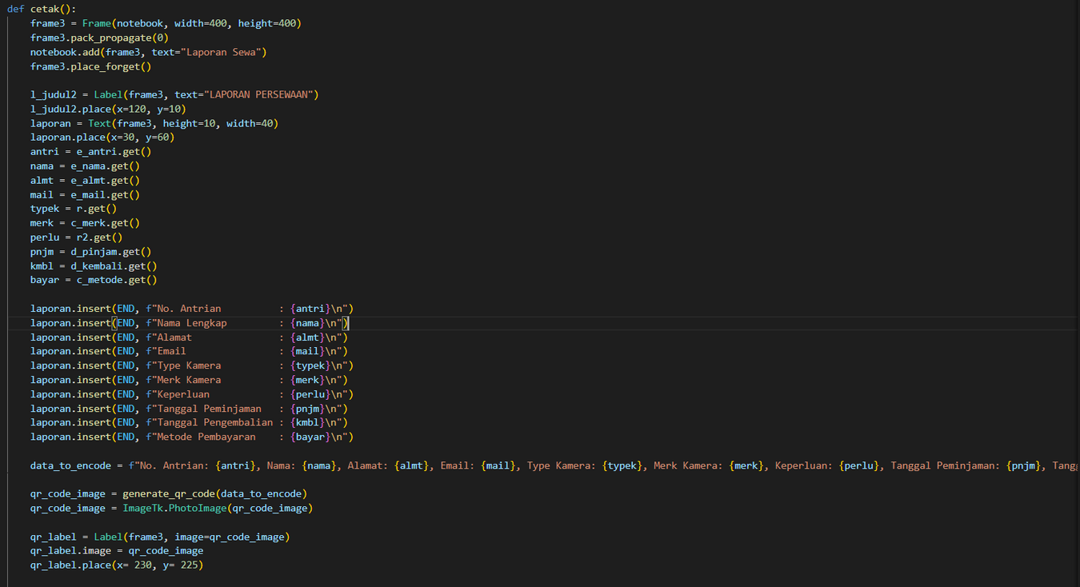
DEF CETAK
Fungsi ini bertanggung jawab untuk membuat laporan berdasarkan data yang dimasukkan pengguna dan menampilkannya dalam antarmuka, serta membuat kode QR yang berisi informasi yang sama dengan data laporan.

Slide 13

DEF CETAK
penjelasan codingan
Membuat Frame untuk Laporan:
Membuat Frame baru (frame3) dalam objek notebook dengan lebar dan tinggi 400x400 piksel.
Menambahkan frame3 ke notebook dengan teks "Laporan Sewa".
frame3 ditempatkan namun langsung dilakukan place_forget() agar tersembunyi di awal.
Menampilkan Informasi pada Text GUI:
Membuat label judul "LAPORAN PERSEWAAN" dan Text (laporan) di frame3 untuk menampilkan data.
Mendapatkan informasi dari elemen-elemen antarmuka pengguna (e_antri, e_nama, e_almt, dan sebagainya).
Memasukkan informasi tersebut ke dalam Text laporan.
Membuat Kode QR:
Menggabungkan semua informasi yang ada menjadi satu string data_to_encode.
Memanggil fungsi generate_qr_code(data_to_encode) untuk membuat gambar kode QR berdasarkan data yang telah digabungkan.
Mengubah gambar kode QR menjadi objek ImageTk.PhotoImage.
Membuat label (qr_label) di frame3 yang menampilkan gambar kode QR yang telah dibuat.
Button untuk Menutup Laporan:
Membuat tombol "tutup" di frame3 yang akan menghapus frame tersebut saat ditekan.

Slide 14
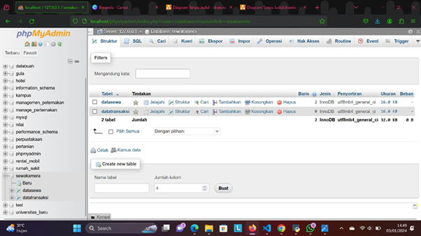
DATABASE

Slide 15
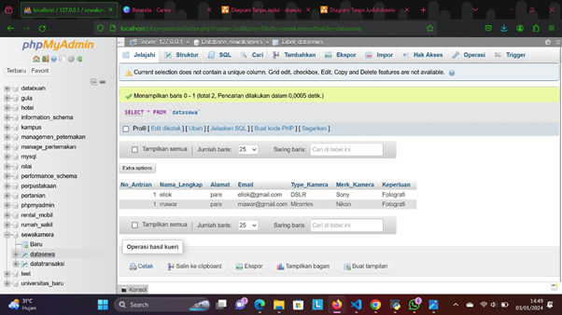
DATA SEWA KAMERA
PADA DATABASE

Slide 16
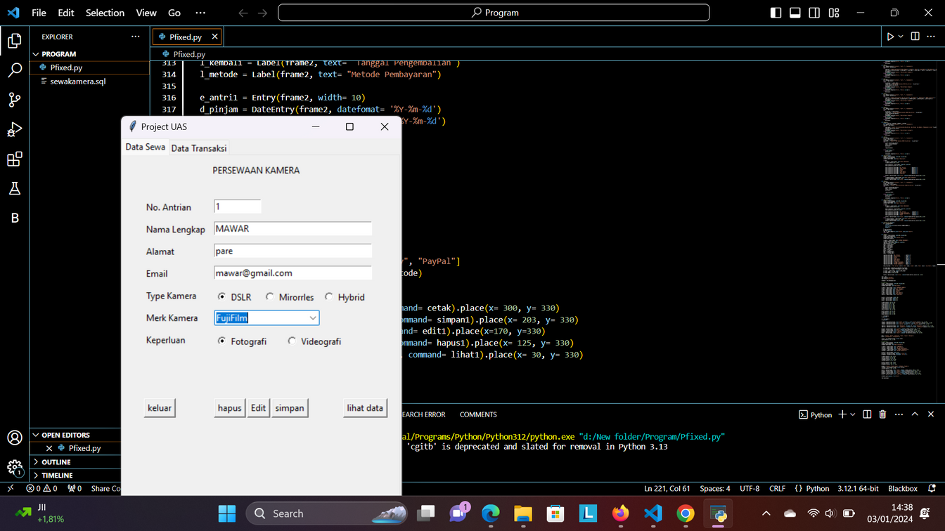
TAMPILAN
Pada tampilan ini user memasukkan data penyewa

Slide 17
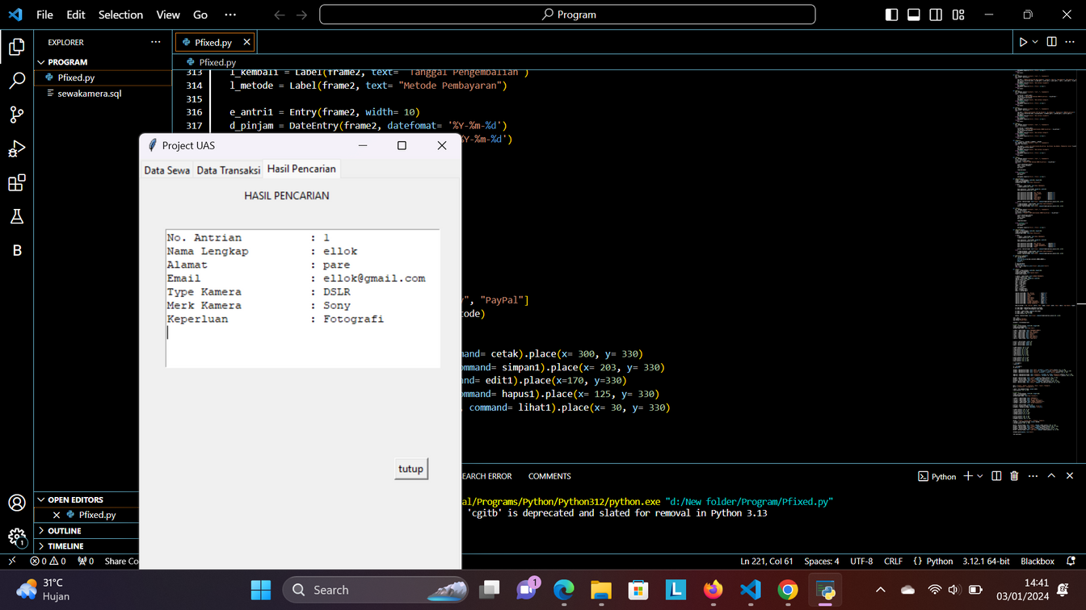
MELIHAT DATA
setelah data valid maka disimpan dan dapat dilihat pada hasil pencarian

Slide 18
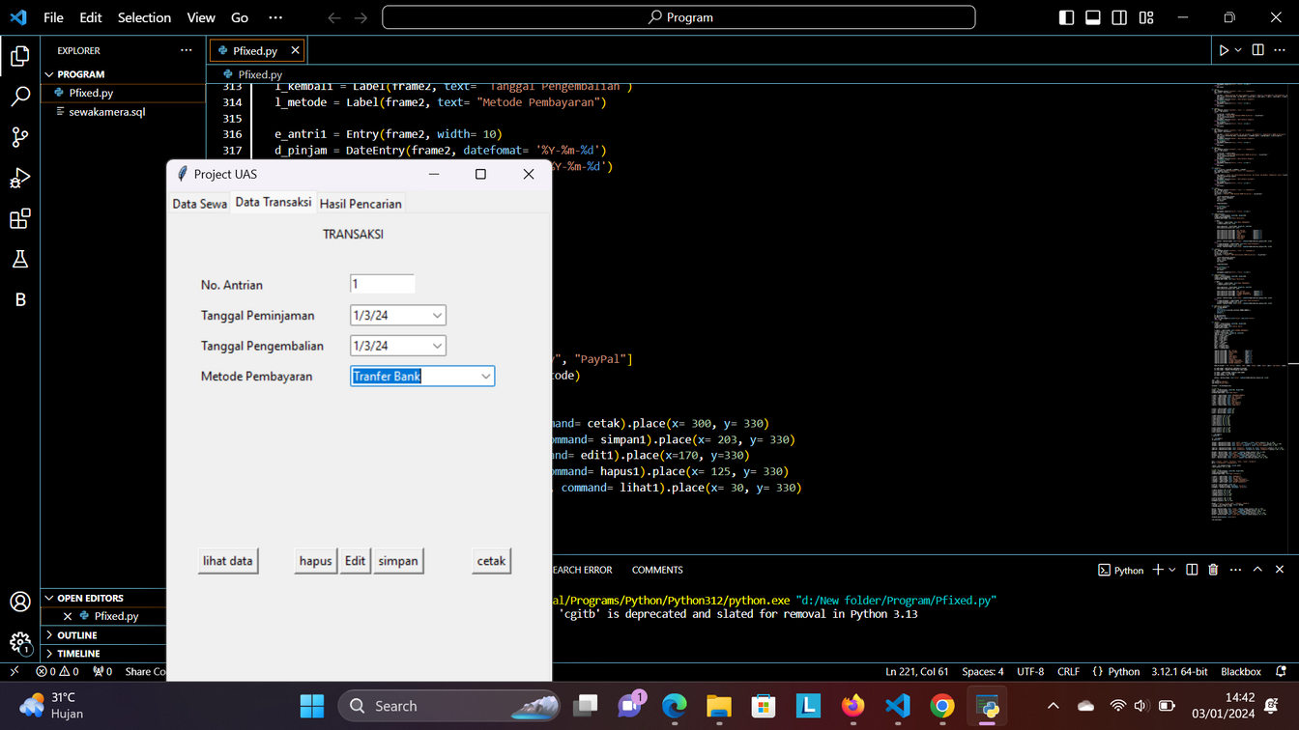
DATA TRANSAKSI
pada tampilan transaksi user mengisi data penyewa serta tanngal pinjam dan kembali

Slide 19
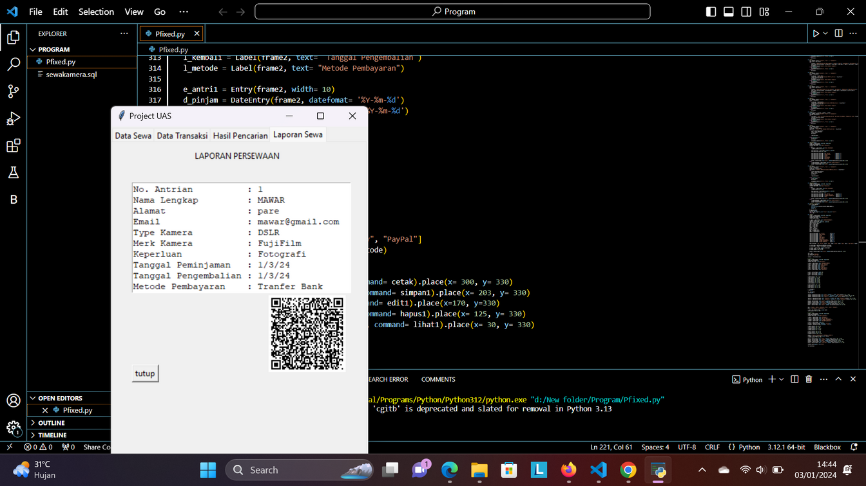
LAPORAN PEYEWAAN
setelah semua data valid maka akan muncul data pembayaran aatu laporan sewa

Slide 20



TERIMA KASIH

